Slide 1
Особенности строения ленточных червей, связанные с паразитизмом. Их циклы развития.
Витебский государственный орден Дружбы народов медицинский университет
Выполняла: Асташова Елизавета Евгеньевна
студентка 1 курса лечебного факультета 13 группы

Slide 2
Классификация ленточных червей
Тип плоские черви ( Plathelminthes )
Класс Ленточные ( Cestoidea )
представители :
Цепень вооруженный( Taenia solium );
Цепень невооруженный( Taeniarhynhus saginatus);
Лентец широкий( Diphyllobothrium latum );
Эхинококк( Echinococcus granulosus );
Цепень карликовый( Hymenolepis nana ).

Slide 3
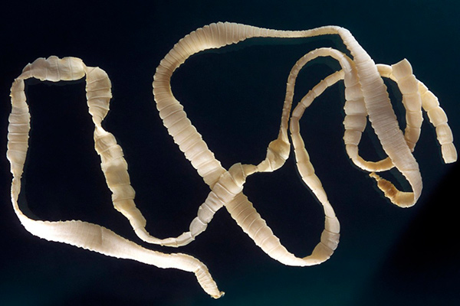
Общая характеристика класса Ленточных червей ( Cestoidea )
Тело сплющено, имеет вид ленты( от 1 мм до 10-18 м в длину).Головка(сколекс) с органами фиксации-присосками, хоботком с крючьями, ботриями; далее идет шейка, затем тело(стробила), состоящее из члеников(проглоттид). Кожно-мускульного мешка - тегумент -имеет волосовидные выросты (микротрихии). Пищеварительная, кровеносная и дыхательная системы отсутствуют. Выделительная система- протонефридиями. Нервная система - ганглий. Цестоды - гермафродиты. В проглоттидах развивается сначала мужская половая система, потом — женская.

Slide 4
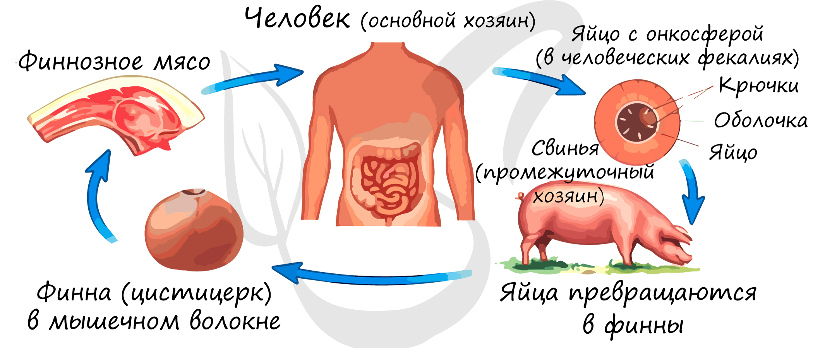
Общий цикл развития ленточных червей

Slide 5
Типы финн
Цистицерк - финна в виде пузыря, заполненного жидкостью, внутрь которого ввернут один сколекс.
Ценур - пузырь с несколькими ввернутыми головками. Цистицеркоид имеет расширенную часть с ввернутым сколексом, а сзади -хвостовой придаток.
Ларвоциста цистного эхинококка- финна в виде большого материнского пузыря с дочерними и внучатыми пузырями, внутри которых находятся сколексы.
Лавроциста альвеококка- конгломерат большого количества мелких, неправильной формы пузырьков, от внешней поверхности которых отпочковываются дочерние пузырьки.
Плероцеркоид - червеобразная личинка с двумя ботриями.

Slide 6
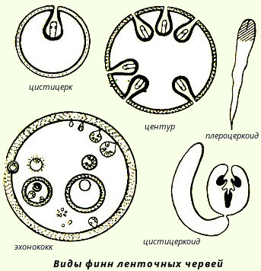

Slide 7
Невооруженный (бычий) цепень, Taeniarhynchus saginatus
Морфологические особенности :
Патогенное действие, клиника :
Возбудитель тениаринхоза. Паразитирует в тонком кишечнике человека.Длина паразита- 4–10 м. На сколексе 4 присоски. Зрелые членики могут выползать из анального отверстия и передвигатьсят по телу человека и белью.
1. Механическое (раздражением слизистой кишечника присосками).
2. Токсико-аллергическое (отравление продуктами жизнедеятельности).
3. Питание за счет организма хозяина и нарушение обменных процессов. Симптомы: зуд вокруг заднего прохода, боли в животе, неустойчивый стул, слабость, нарушение аппетита, потеря веса.

Slide 8
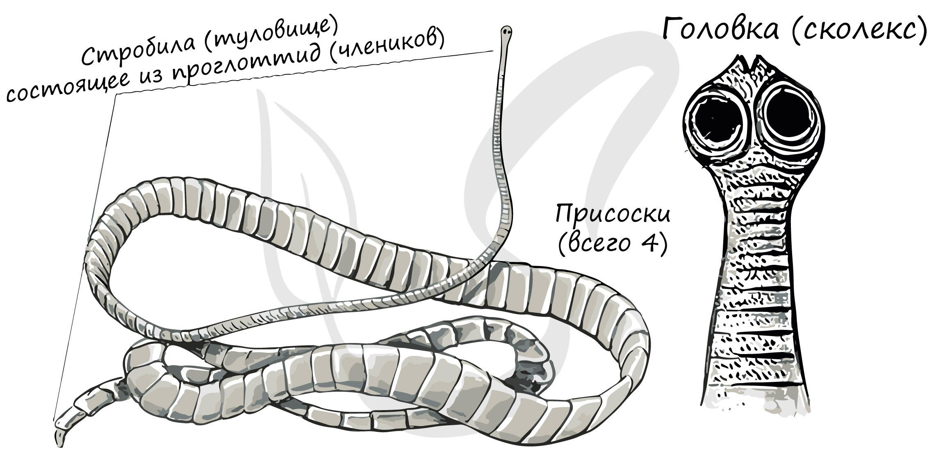
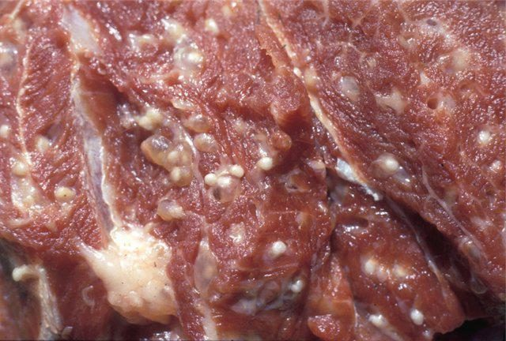
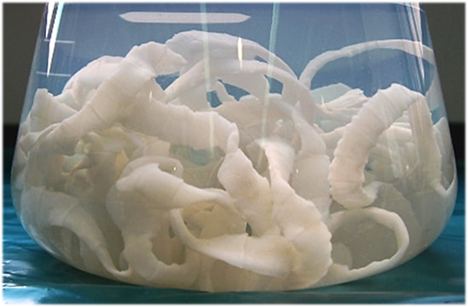

Slide 9
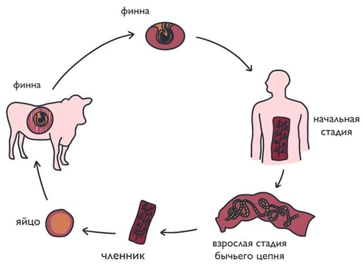
Цикл развития Невооруженного (бычьего) цепня, Taeniarhynchus saginatus

Slide 10
Вооруженный (свиной) цепень, Taenia solium
Морфологические особенности:
Патогенное действие, клиника :
Вызывает у человека тениоз (половозрелая форма) и цистицеркоз (личиночная форма). Длина половозрелой формы 2–3 м на сколексе 4 присоски и хоботок с 2 рядами крючьев.Гермафродитная проглоттида содержит трехдольчатый яичник. Зрелая проглоттида содержит матку с 7–12 боковыми ветвями. Зрелые членики неподвижны.
Сходно с действием невооруженного цепня. симптомы: боли в животе, тошнота, рвота, расстройства стула, головная боль, головокружение.

Slide 11
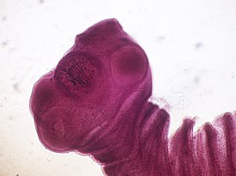
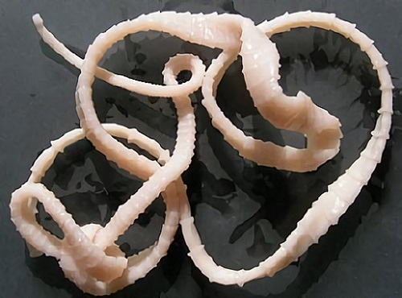

Slide 12
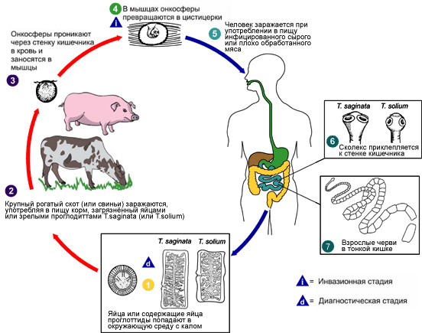
Цикл развития Вооруженного (свиного) цепня, Taenia solium

Slide 13
Цистицеркоз
Возбудителем цистицеркоза является личиночная стадия вооруженного
цепня - цистицерк. Человек заражается цистицеркозом:
1) при несоблюдении правил личной гигиены и проглатывании яиц,
которыми могут быть загрязнены руки или пища;
2) аутоинвазии: если человек болен тениозом, то при рвоте проглот-
тиды могут попадать в желудок, под действием пищеварительного сока ос-
вобождаются онкосферы, и в различных органах (подкожная клетчатка,
мышцы, глаза, головной мозг) развиваются финны.
3) при лечении тениоза препаратами, которые растворяют проглоттиды.

Slide 14
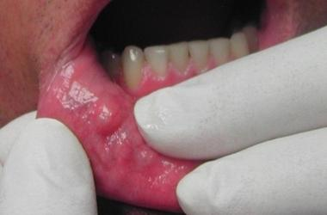
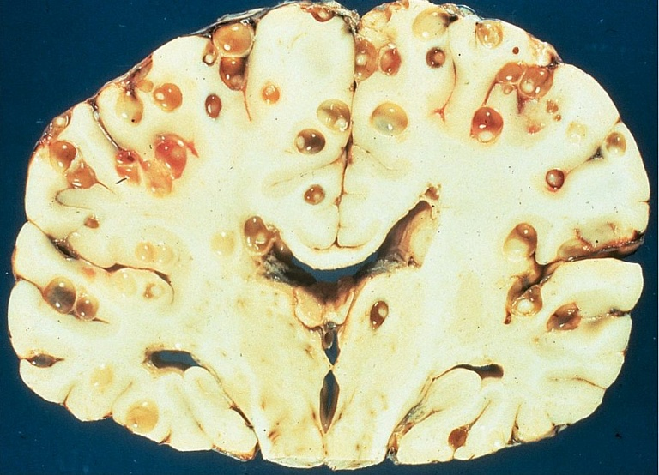
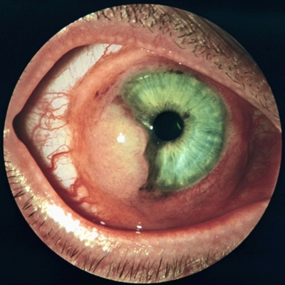

Slide 15
Эхинококк, Echinococcus granulosus
Морфологические особенности:
Патогенное действие, клиника :
Возбудитель эхинококкоза.Длина 3–5 мм. Сколекс имеет при-соски и хоботком с двумя рядами крючьев. Стробила состоит из 3-4 проглоттид. Предпоследняя проглоттида гермафродитная, последняя -зрелая. Матка разветвленная, закрытая.
1. Механическое (давление на ткани и разрушение пораженных органов). 2. Токсико-аллергическое(отравление продуктами жизнедеятельности). Симптомы: кожные зуд и сыпь, боль и тяжесть в правом подреберье. Если поражено легкое, больного беспокоят боли в груди, кашель, одышка, иногда кровохарканье. Эхинококковый пузырь может прорваться в бронх, брюшную или грудную полости или нагноиться. Могут привести к летальному исходу.

Slide 16
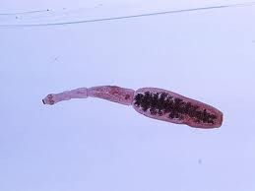
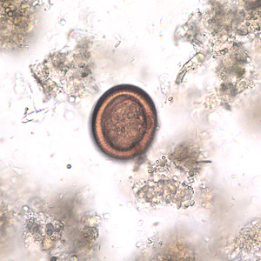

Slide 17
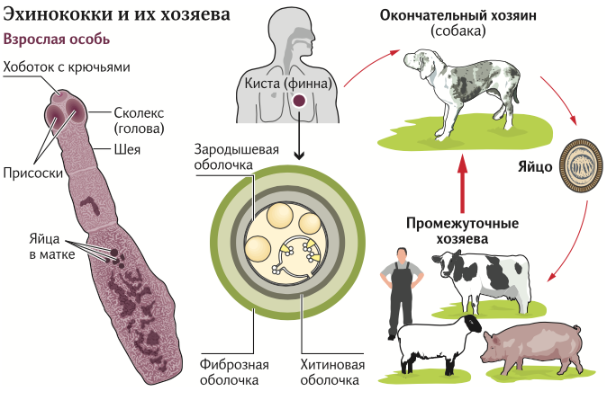
Цикл развития Эхинококка, Echinococcus granulosus

Slide 18
Лентец широкий, Diphyllobothrium latum
Морфологические особенности:
Патогенное действие, клиника :
Возбудитель дифиллоботриоза. Длина тела 10–18 м. На сколексе 2 присасывательные щели — ботрии. Размер проглоттид в ширину больше, чем в длину . Зрелые проглоттиды содержат открытую розетковидную матку.
1. Механическое .
2. Токсико-аллергическое .
3. Питание за счет организма хозяина и нарушение обменных процессов . Симптомы: слабость, тошнота, боль в животе, метеоризм, субфебрильная температура тела. Появляются признаки анемии: резкая общая слабость, сонливость, головокружение, диспептические явления.

Slide 19
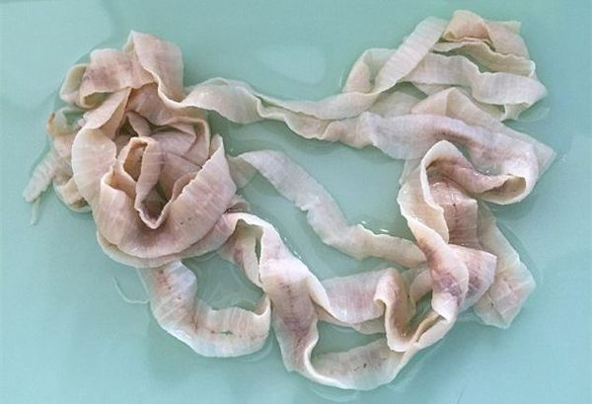
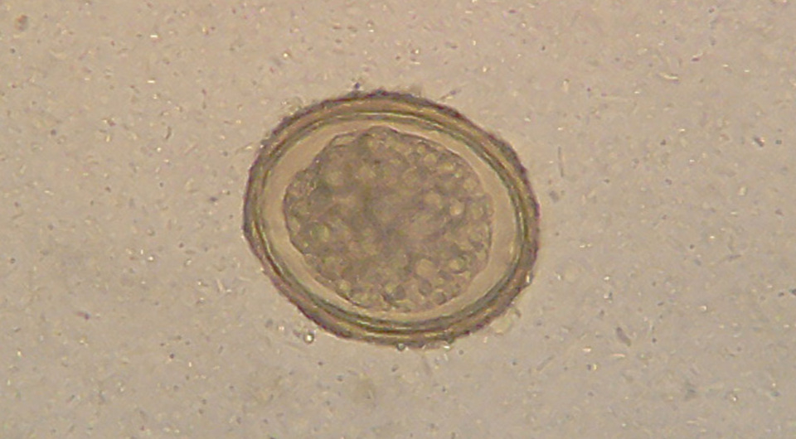

Slide 20
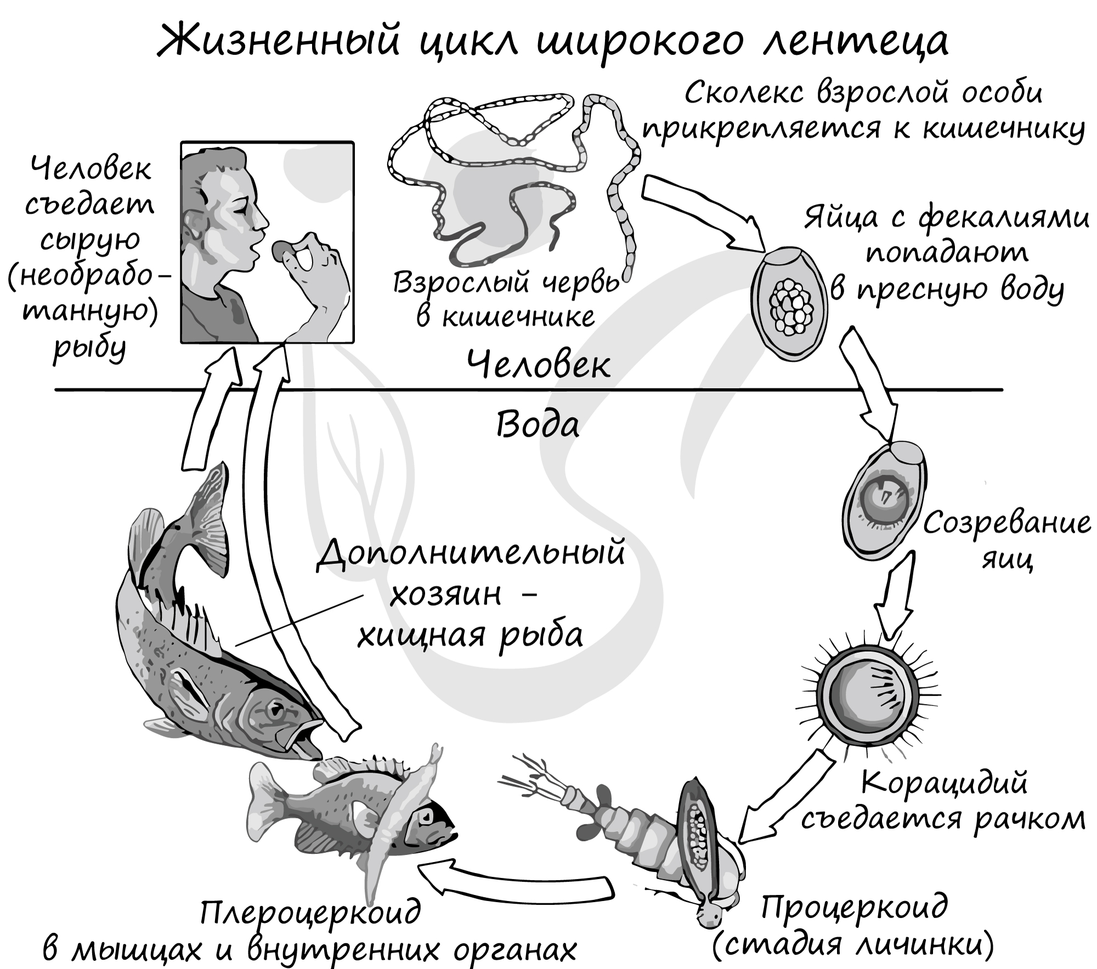
Цикл развития Лентеца широкого, Diphyllobothrium latum

Slide 21
ЦЕПЕНЬ КАРЛИКОВЫЙ (Hymenolepis nana)
Морфологические особенности:
Патогенное действие, клиника :
Возбудитель именолепидоза.Карликовый цепень имеет стробилу от 1 до 5 см, в которой насчитывается 200 и более члеников .Сколекс грушевидной формы, на нем имеются четыре присоски и хоботок с венчиком крючьев. Яйца элипсоидной формы с прозрачными бесцветными оболочками. Размеры яйца - 45 х 37 мкм. В яйце находится 6-крючная онкосфера
У инвазированных детей наблюдается разрушение большого числа ворсинок кишек, появляются боли в животе, жалобы на общую слабость, быструю утомляемость, головные боли; дети становятся капризными и раздражитель ными.Заражение происходит при проглатыванки яиц через рот, куда они попадают с загрязненных рук. В заражении гименолепидозом овощи, фрукты, вода не имеют значения.

Slide 22
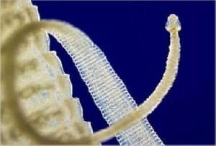
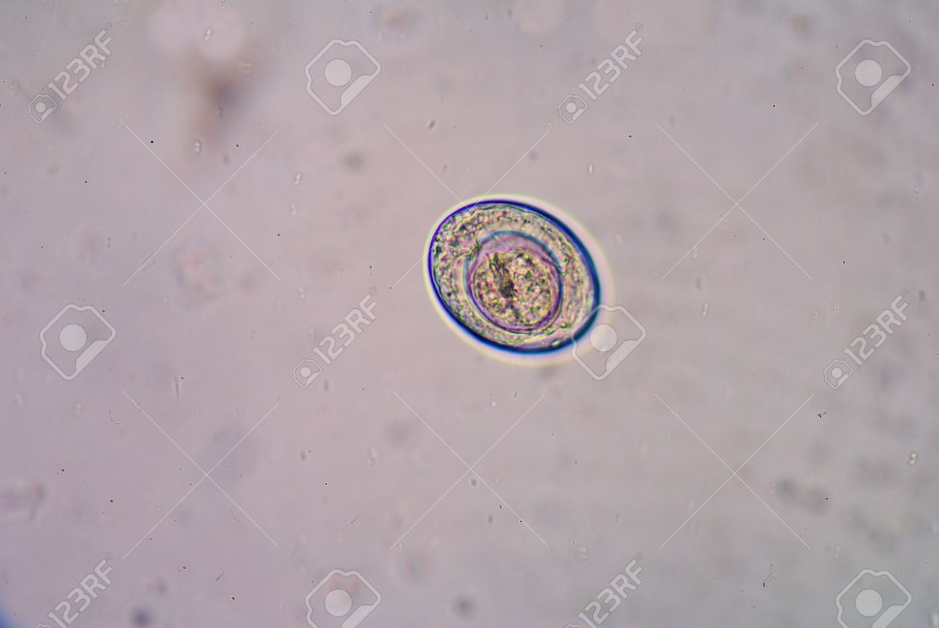

Slide 23
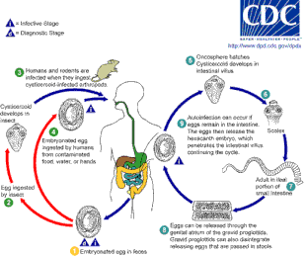
Цикл развития Цепня Карликового (Hymenolepis nana)

